Slide 1
Лекция 4
Условные операторы
Владислав Карюкин
Notes:
Note from Chuck. If you are using these materials, you can remove the UM logo and replace it with your own, but please retain the CC-BY logo on the first page as well as retain the acknowledgement page(s).

Slide 2
Условные шаги
x = 5
x < 10 ?
Yes
Программа:
x = 5
if x < 10:
print('Smaller')
if x > 20:
print('Bigger')
print('Finis')
No
print('Smaller')
Выход:
Smaller
Finis
x > 20 ?
Yes
No
print('Bigger')
print('Finis')

Slide 3
Операторы сравнения
Логические выражения задают вопрос и дают результат Да или Нет, который мы используем для управления потоком программы.
Логические выражения, использующие операторы сравнения, оцениваются как Истина / Ложь или Да / Нет
Операторы сравнения смотрят на переменные, но не изменяют их.
Оператор | Значение
< | Меньше, чем
<= | Меньше или равен
== | Равен
>= | Больше или равен
> | Больше
!= | Не равен
Помните: “=” используется для присваивания.

Slide 4
Операторы сравнения
x = 5
if x == 5 :
print('Equals 5')
if x > 4 :
print('Greater than 4')
if x >= 5 :
print('Greater than or Equals 5')
if x < 6 : print('Less than 6')
if x <= 5 :
print('Less than or Equals 5')
if x != 6 :
print('Not equal 6')
Равен 5
Больше, чем 4
Больше или равен 5
Меньше, чем 6
Меньше или равен 5
Не равен 6

Slide 5
Односторонние решения
x = 5
print('Before 5')
if x == 5 :
print('Is 5')
print('Is Still 5')
print('Third 5')
print('Afterwards 5')
print('Before 6')
if x == 6 :
print('Is 6')
print('Is Still 6')
print('Third 6')
print('Afterwards 6')
Yes
x == 5 ?
Before 5
Is 5
Is Still 5
Third 5
Afterwards 5
Before 6
Afterwards 6
No
print('Is 5’)
print('Still 5')
print('Third 5')

Slide 6
Отступы
Увеличить отступ после оператора if или for (после:)
Сохраняйте отступ, чтобы указать область действия блока (на какие строки влияет if / for)
Уменьшите отступ до уровня оператора if или оператора for, чтобы указать конец блока
Пустые строки игнорируются - они не влияют на отступ
Комментарии к строке сами по себе игнорируются с учетом отступа.

Slide 7
Предупреждение: Отключите вкладки!!!
Atom автоматически использует пробелы для файлов с расширением ".py"
Большинство текстовых редакторов могут превращать табуляции в пробелы - обязательно включите эту функцию.
- NotePad ++: Настройки -> Настройки -> Языковое меню / Настройки вкладок
- TextWrangler: TextWrangler -> Настройки -> Настройки редактора по умолчанию
Python очень заботится о том, насколько далеко отступает строка.
Если вы смешиваете табуляции и пробелы, вы можете получить «ошибки отступа», даже если все выглядит нормально

Slide 8
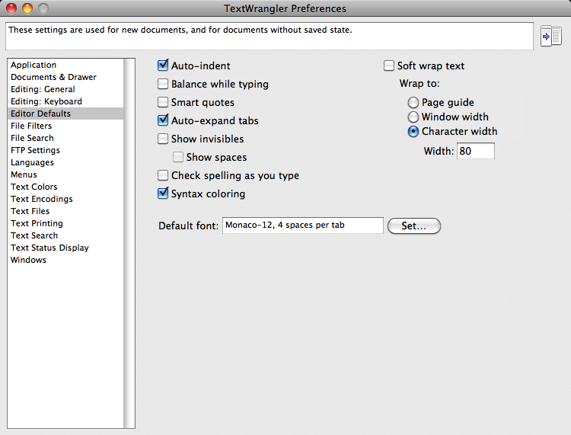

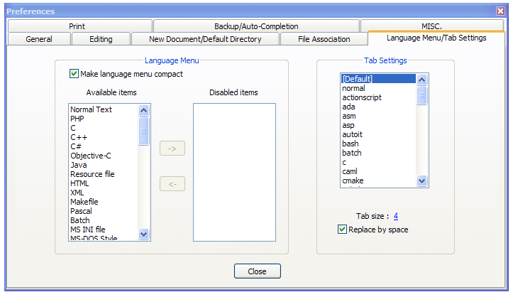
Это Вам поможет

Slide 9
увеличивать / поддерживать после if или for
уменьшение, чтобы указать конец блока
x = 5
if x > 2 :
print('Bigger than 2')
print('Still bigger')
print('Done with 2')
for i in range(5) :
print(i)
if i > 2 :
print('Bigger than 2')
print('Done with i', i)
print('All Done')

Slide 10
Подумайте о начальных / конечных блоках
x = 5
if x > 2 :
print('Bigger than 2')
print('Still bigger')
print('Done with 2')
for i in range(5) :
print(i)
if i > 2 :
print('Bigger than 2')
print('Done with i', i)
print('All Done')

Slide 11
Вложенные решения
x > 1
yes
no
print('More than one’)
x = 42
if x > 1 :
print('More than one')
if x < 100 :
print('Less than 100')
print('All done')
x < 100
yes
no
print('Less than 100')
print('All Done')

Slide 12
Двусторонние решения
x = 4
Иногда мы хотим сделать что-то одно, если логическое выражение истинно, и что-то другое, если выражение ложно.
Это похоже на развилку дорог - мы должны выбрать тот или иной путь, но не оба
no
x > 2
yes
print('Not bigger')
print('Bigger')
print('All Done')

Slide 13
Двусторонние решения с else:
x = 4
no
x > 2
yes
x = 4
if x > 2 :
print('Bigger')
else :
print('Smaller')
print('All done')
print('Not bigger')
print('Bigger')
print('All Done')

Slide 14
Визуализация блоков
x = 4
no
x > 2
yes
x = 4
if x > 2 :
print('Bigger')
else :
print('Smaller')
print('All done')
print('Not bigger')
print('Bigger')
print('All Done')

Slide 15
Больше условных структур…

Slide 16
Множественные решения
yes
x < 2
print('small')
if x < 2 :
print('small')
elif x < 10 :
print('Medium')
else :
print('LARGE')
print('All done')
no
yes
x < 10
print('Medium')
no
print('LARGE')
print('All Done')

Slide 17
Множественные
x = 0
yes
x < 2
print('small')
x = 0
if x < 2 :
print('small')
elif x < 10 :
print('Medium')
else :
print('LARGE')
print('All done')
no
yes
x < 10
print('Medium')
no
print('LARGE')
print('All Done')

Slide 18
Множественные решения
x = 5
yes
x < 2
print('small')
x = 5
if x < 2 :
print('small')
elif x < 10 :
print('Medium')
else :
print('LARGE')
print('All done')
no
yes
x < 10
print('Medium')
no
print('LARGE')
print('All Done')

Slide 19
Множественные решения
x = 20
yes
x < 2
print('small')
x = 20
if x < 2 :
print('small')
elif x < 10 :
print('Medium')
else :
print('LARGE')
print('All done')
no
yes
x < 10
print('Medium')
no
print('LARGE')
print('All Done')

Slide 20
Множественные решения
if x < 2 :
print('Small')
elif x < 10 :
print('Medium')
elif x < 20 :
print('Big')
elif x < 40 :
print('Large')
elif x < 100:
print('Huge')
else :
print('Ginormous')
# No Else
x = 5
if x < 2 :
print('Small')
elif x < 10 :
print('Medium')
print('All done')

Slide 21
Множественные решения
Что никогда не будет печататься независимо от значения x?
if x < 2 :
print('Below 2')
elif x < 20 :
print('Below 20')
elif x < 10 :
print('Below 10')
else :
print('Something else')
if x < 2 :
print('Below 2')
elif x >= 2 :
print('Two or more')
else :
print('Something else')

Slide 22
Структура try / except
Вы окружаете опасный участок кода командой try and except
Если код в попытке работает - исключение пропускается
Если код в попытке не удается - он переходит в раздел except

Slide 23
$ python3 notry.py
Traceback (most recent call last): File "notry.py", line 2, in <module> istr = int(astr)ValueError: invalid literal for int() with base 10: 'Hello Bob'
$ cat notry.py
astr = 'Hello Bob'
istr = int(astr)
print('First', istr)
astr = '123'
istr = int(astr)
print('Second', istr)
All
Done

Slide 24
$ python3 notry.py
Traceback (most recent call last): File "notry.py", line 2, in <module> istr = int(astr)ValueError: invalid literal for int() with base 10: 'Hello Bob'
The program stops here
$ cat notry.py
astr = 'Hello Bob'
istr = int(astr)
print('First', istr)
astr = '123'
istr = int(astr)
print('Second', istr)
All
Done

Slide 25
Компьютер
Software
Input
Devices
Central
Processing
Unit
Secondary
Memory
Output
Devices
Main
Memory
Notes:
Who has see a traceback in CTools?

Slide 26
Software
Компьютер
Input
Devices
Central
Processing
Unit
Secondary
Memory
Output
Devices
Main
Memory
Notes:
Who has see a traceback in CTools?

Slide 27
astr = 'Hello Bob'
try:
istr = int(astr)
except:
istr = -1
print('First', istr)
astr = '123'
try:
istr = int(astr)
except:
istr = -1
print('Second', istr)
Когда первое преобразование не удается - оно просто попадает в предложение except: и программа продолжается
$ python tryexcept.py
First -1
Second 123
Когда второе преобразование завершается успешно - оно просто пропускает предложение except: и программа продолжается.

Slide 28
try / except
astr = 'Bob'
print('Hello')
astr = 'Bob'
try:
print('Hello')
istr = int(astr)
print('There')
except:
istr = -1
print('Done', istr)
istr = int(astr)
print('There')
istr = -1
print('Done', istr)
Safety net

Slide 29
Образец try / except
rawstr = input('Enter a number:')
try:
ival = int(rawstr)
except:
ival = -1
if ival > 0 :
print('Nice work')
else:
print('Not a number')
$ python3 trynum.py
Enter a number:42
Nice work
$ python3 trynum.py
Enter a number:forty-two
Not a number
$

Slide 30
Резюме
Операторы сравнения
== <= >= > < !=
Отступы
Односторонние решения
Двусторонние решения:
if: и else:
Вложенные решения
Множественные решения с elif
try / except для компенсации ошибок

Slide 31
Упражнение
Перепишите расчет заработной платы, чтобы дать сотруднику 1,5-кратную почасовую ставку за часы, отработанные более 40 часов.
Enter Hours: 45
Enter Rate: 10
Pay: 475.0
475 = 40 * 10 + 5 * 15

Slide 32
Упражнение
Перепишите свою программу оплаты, используя try и except, чтобы ваша программа корректно обрабатывала нечисловой ввод.
Enter Hours: 20
Enter Rate: nine
Error, please enter numeric input
Enter Hours: forty
Error, please enter numeric input

